Slide 1

МБОУ «Большеелгинская средняя общеобразовательная школа»

Slide 2
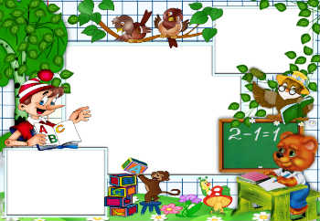
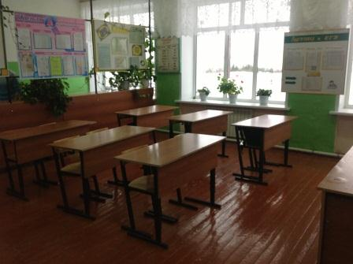
Наш кабинет математики
Только в хорошо приспособленном и оборудованном кабинете математики возможно полноценное применение разнообразных средств обучения.

Slide 3

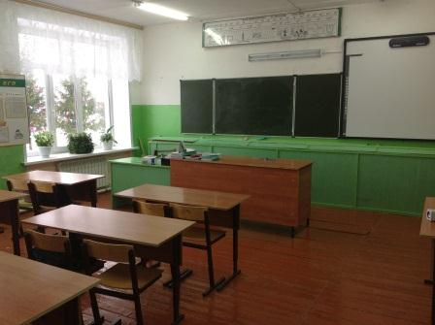
Стол учителя и рабочее место учащегося, классная доска, шкафы для хранения средств обучения, ТСО должны быть максимально
удобными для работы, способствовать достижению высокого уровня усвоения математических знаний и активизации познавательной деятельности школьников.

Slide 4
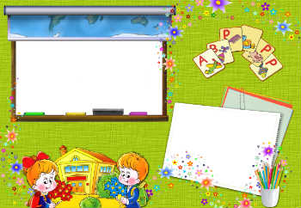

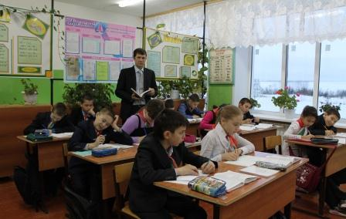
Учителя ,работающие в кабинете математики :
-учитель I категории Сибгатуллина Рушания Ильдусовна
учитель I категории
Гильутдинов Ильнур Рафаилович

Slide 5

План работы кабинета на 2013-2014 учебный год
№ | Содержание работы | Сроки | Ответствен-ные
1 | Проведение инструктажа для учащихся по правилам безопасности в кабинете математики | 1-2 сентября | Зав. Кабинетом
2 | Выбор состава совета кабинета | Сентябрь | Зав.кабинетом
3 | Индивидуализация рабочих мест | Сентябрь | Учителя, проводящие урок в этом кабинете
4 | Составление графика дежурства в кабинете | Сентябрь | Зав. Кабинетом
5 | Озеленение кабинета | В течении года | Совет кабинета
6 | Наполнение папки инструкций по ТБ | В течении года | Зав. Кабинетом
7 | Оформление сменных стендов | В течении года | Зав. Кабинетом
8 | Следить за состоянием ТСО | Ежедневно | Зав.кабинетом
9 | Следить за состоянием мебели | В течении года | Состав кабинета, зав. Кабинетом
10 | Проводить влажную уборку кабинета | Ежедневно | Тех.персонал
11 | Проводить генеральную уборку кабинета | Перед каждыми каникулами | 11 класс
12 | Проводить мелкий ремонт | При необходимости | 11 класс
13 | Накопление дидактических, раздаточных материалов, ЦОР | В течении года | Учителя математики
14 | Накопление творческих и ис-ледовательских работ учащихся | В течении года | Учителя математики
15 | Создание банка тематических заданий по ЕГЭ и ГИА | В течении года | Учителя математики
16 | Создание банка диагностических, тренировочных работ по ГИА и ЕГЭ | В течении года | Учителя математик
17 | Проведение выставки лучших рабочих тетрадей по математике | Май | Учителя математики, совет кабинета
18 | Подведение итогов работы кабинета | Конец мая | Зав.кабинетом, совет кабинета

Slide 6
График занятости кабинета на 2013-2014 учебный год
№ | время | понедельник | вторник | среда | четверг | пятница | суббота
1. | 8.30-9.15 | математика 11 кл | Физика 9кл | математика 9 кл |  | математика 8 кл | математика 11 кл
2. | 9.25-10.10 | Математика 9кл | математика 8 кл | математика 8 кл |  | Физика 7 кл | математика 9 кл
3. | 10.30-11.15 | математика 8 кл | Физика 7кл | математика 11 кл |  | математика 9 кл | Физика 11 кл
4. | 11.35-12.20 | Физика 10кл |  | математика 9 кл(эл) | Физика 8 кл | математика 11 кл | математика 8 кл
5. | 12.30-13.15 |  | математика 11 кл |  | математика 9 кл |  | Физика 8 кл
6. | 13.25-14.10 | математика 11 кл(эл) | Физика 11 кл |  | Физика 10кл | Физика 9 кл
7. | 14.20-16.00 | Кружок «Подготовка к ЕГЭ» | Кружок «Подготовка к ГИА» | Работа с одаренными детьми | Классный час | Работа с слабоуспевающими детьми

Slide 7

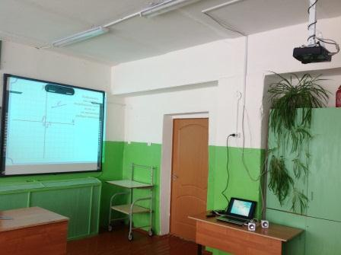
Интерактивная доска - мультимедийное средство обучения нового поколения, ее преимущество - безусловное повышение интереса учеников к предмету. Она помогает с наибольшей отдачей проводить в классе и объяснение нового материала, и закрепление полученных знаний, и проверку их усвоения.

Slide 8
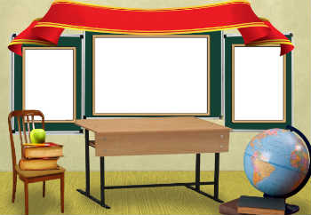
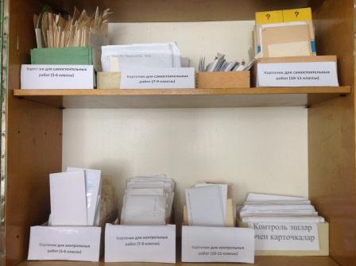
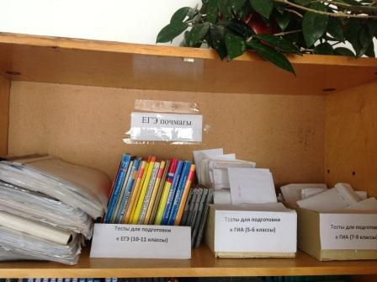
Большое значение для уроков математики имеют печатные материалы с индивидуальными заданиями, самостоятельные работы, тесты, зачёты, контрольные работы, которые распределены по классам и по темам.

Slide 9

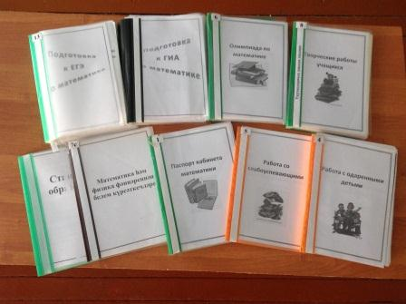
В папках хранятся:тематические материалы по курсам математики, материалы для проведения олимпиад, материалы по внеклассной работе, творческие работы учащихся , материалы для подготовки к ЕГЭ и ГИА

Slide 10

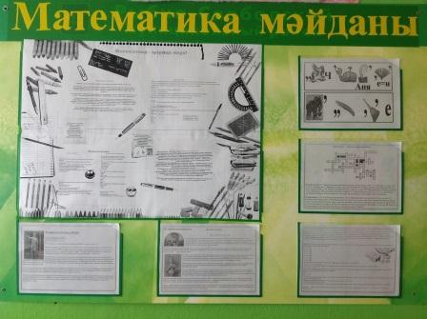
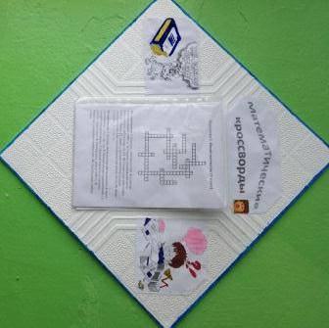
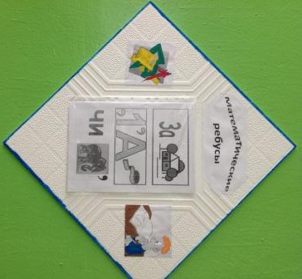
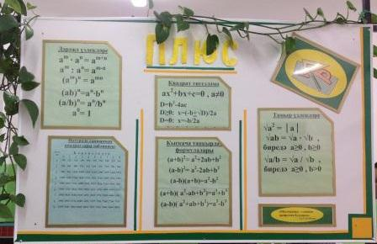
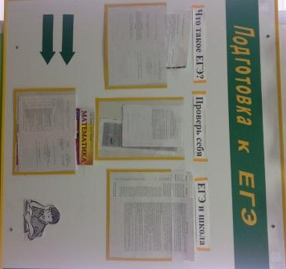
Занимательные задачи, материалы по внеклассной работе, подготовке к экзаменам располагаются на стендах.

Slide 11
Математический стенд «Плюс» предназначен в помощь учителю и учащимся при подготовке и проведении уроков математики.

Slide 12

Стенд «Подготовка к ЕГЭ» . носит обучающий характер, памятки и рекомендации по подготовке к ЕГЭ по математике.

Slide 13
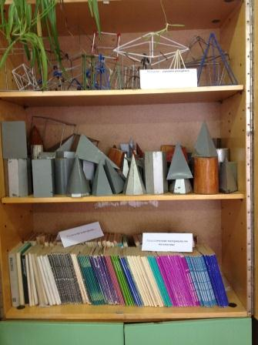
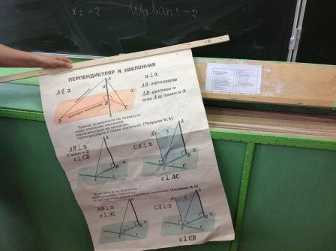
В кабинете математики используются модели, таблицы, дидактические материалы , способствующие лучшему усвоению учащимися сложного материала предмета

Slide 14

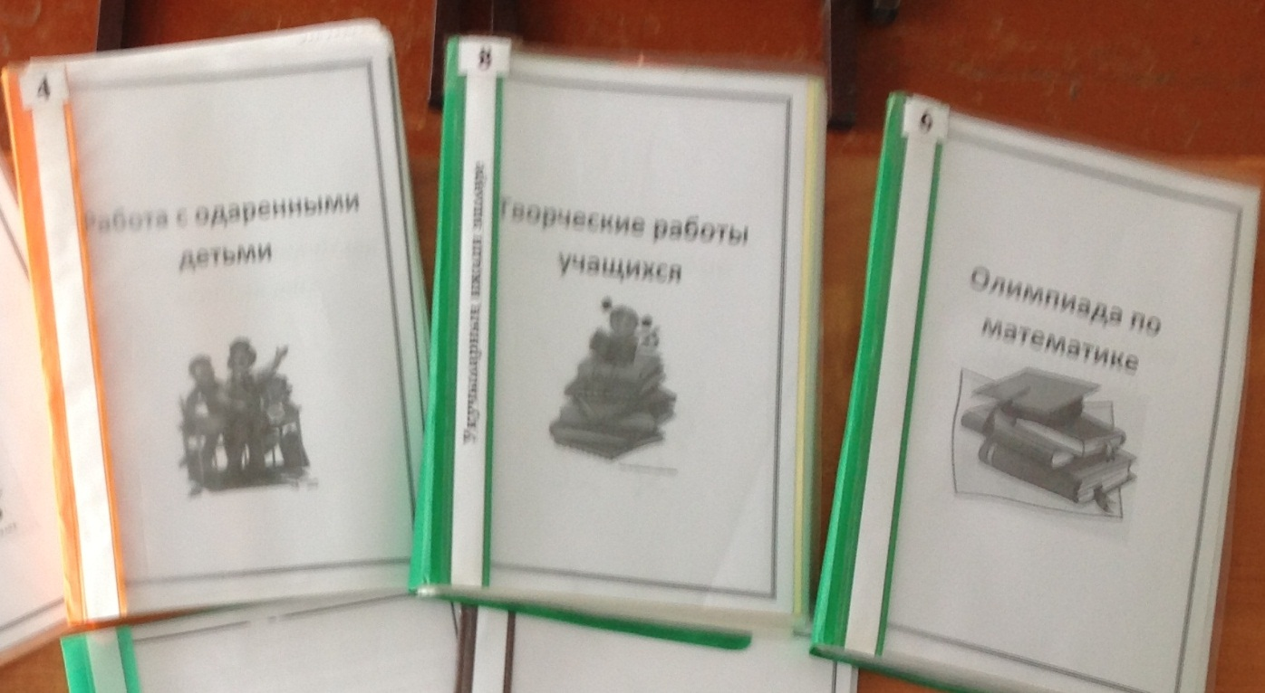
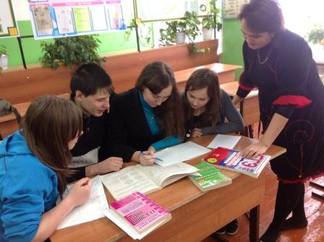
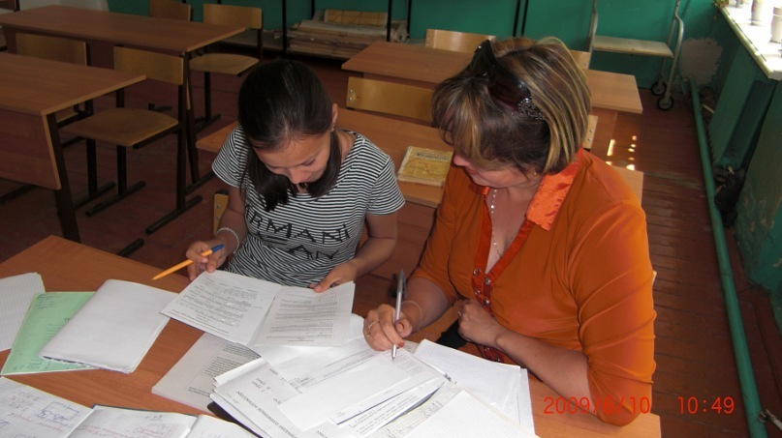
Работа с одаренными детьми

Slide 15
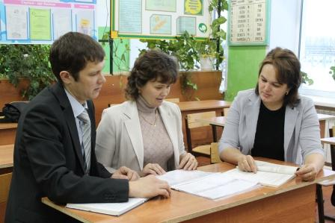
Работа ШМО естественно-математического цикла в кабинете математики

